Slide 1
Lexique
La Colombe et la Fourmi

Slide 2
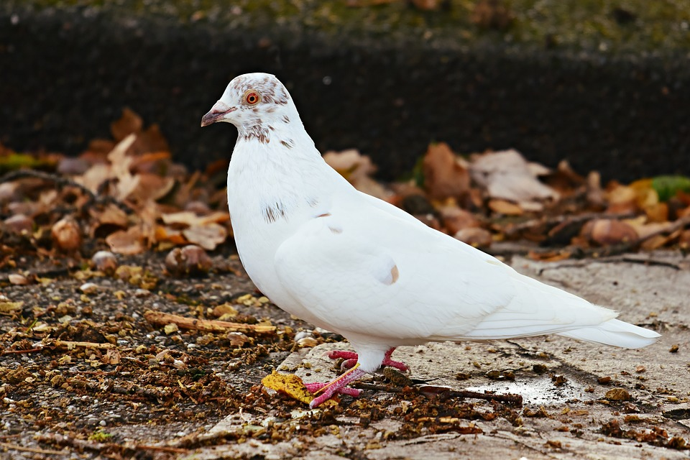
une colombe

Slide 3
s’efforcer
tenter de faire quelque chose en utilisant tous les moyens dont on dispose.

Slide 4
en vain
sans y arriver

Slide 5
regagner la rive

Slide 6
la charité

Slide 7
un promontoire

Slide 8
un Croquant

Slide 9
une arbalète

Slide 10
s’enfuir, partir rapidement
partir de long

Slide 11
offrande, cadeau
obole

